Slide 1
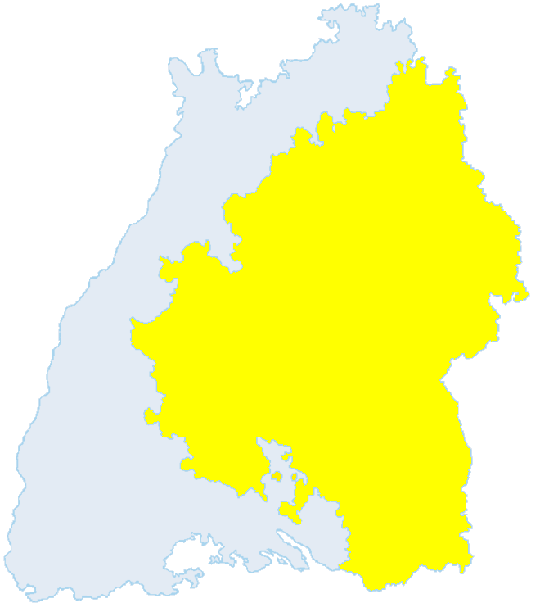
בס''ד
Jüdisches Leben in Deutschland heute.
Lehrergespräch am 27.11.2023
The Jewish Heart of
THE LÄND
Prof. Barbara Traub M.A. Vorstandssprecherin der IRGW Mitglied im Präsidium des Zentralrats der Juden in Deutschland

Slide 2
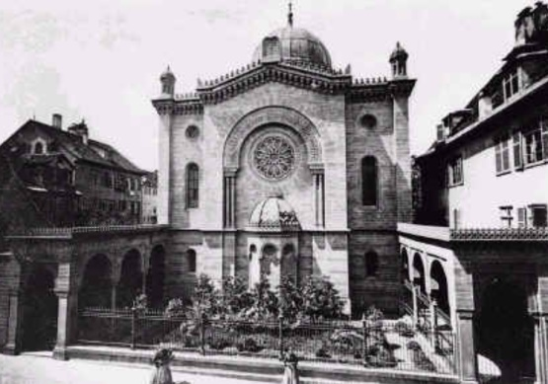
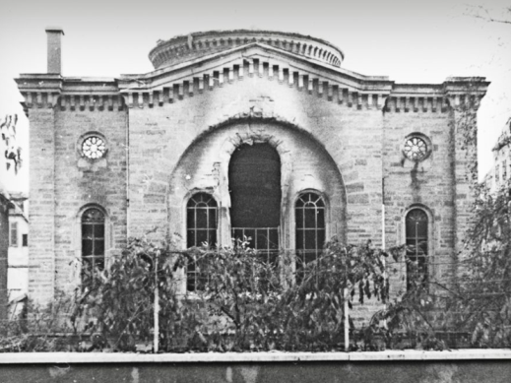
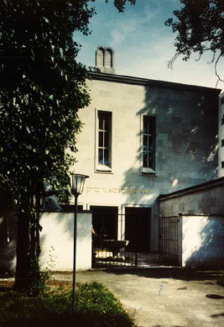
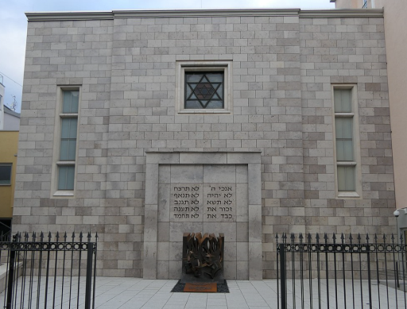
בס''ד
27. November 2023: Lehrergespräch „Jüdisches Leben in Deutschland heute.“
Nach 1950 bis 1990 ca. 28.000 Juden in der BRD
Seit 1991 (Beginn der jüdischen Emigration aus den Ländern der ehem. Sowjetunion)
120.000 Juden in den jüdischen Gemeinden integriert, 200.000 sind insg. eingewandert
19. Jahrhundert 1938 ca. 1980 2019
Reichspogromnacht
10.000
5.000
0
Beginn der Deportationen
DP-Lager
Beginn Zu- wanderung
1900 1933 1938 1941 1945 1992 2019
Schematische Darstellung der Mitgliederentwicklung für Württemberg

Slide 3
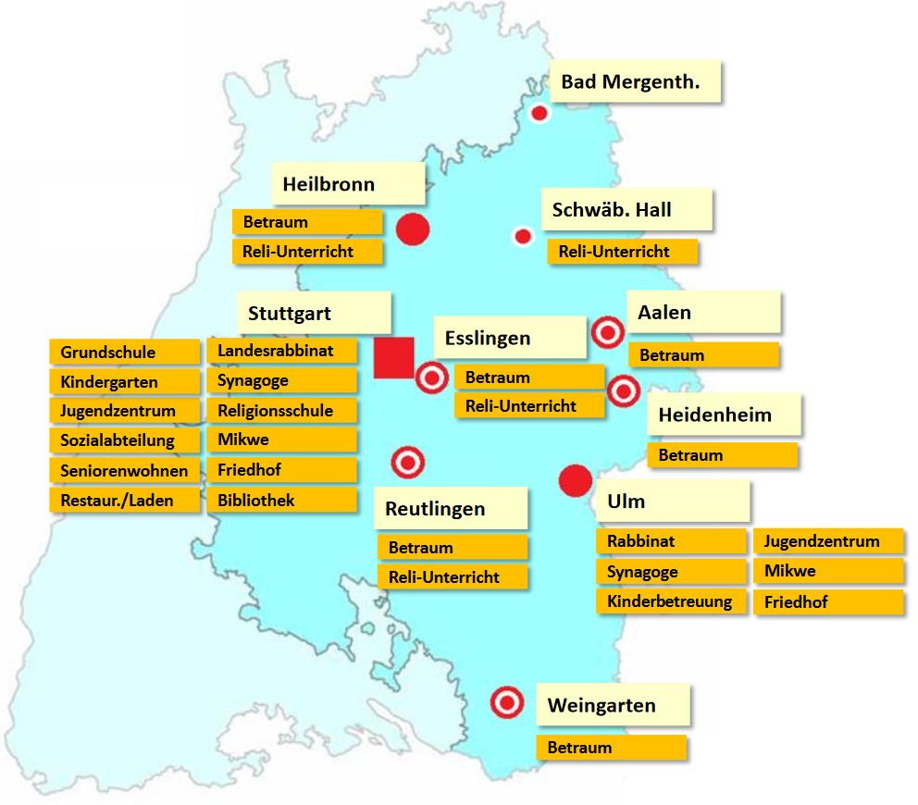
בס''ד
27. November 2023: Lehrergespräch „Jüdisches Leben in Deutschland heute.“
Die Israelitische Religionsgemeinschaft Württembergs (IRGW)
aktuell ca. 2.700 Gemeindemitglieder
davon ca. 1.700 in Stuttgart
Betreuung der Gemeindemitglieder über weitere Gemeindezentren in Esslingen und Ulm sowie Zweigstellen mit festen Räumen in Reutlingen, Heilbronn, Aalen, Heidenheim und Weingarten und Gruppen ohne Räume in Schwäb. Hall und Bad Mergentheim

Slide 4
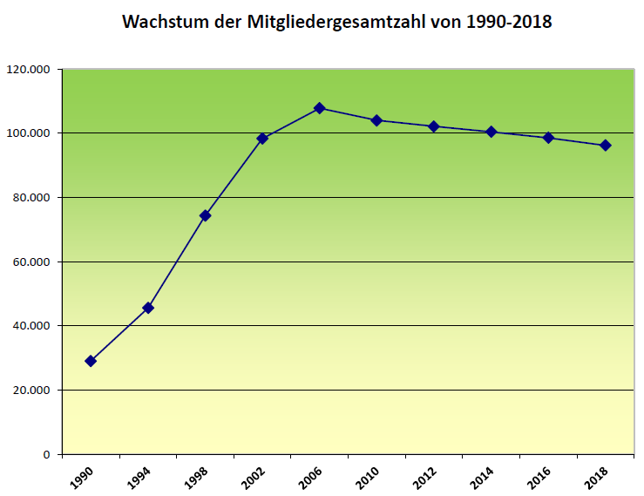
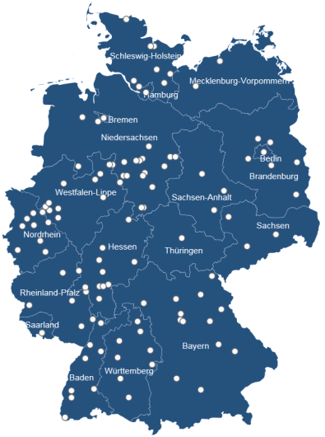
בס''ד
27. November 2023: Lehrergespräch „Jüdisches Leben in Deutschland heute.“
Mitgliederzahl der jüdischen Gemeinden in Deutschland 1990-2018
Mitglieder Gemeinden Deutschland 96.325 116 Baden 5.187 10 Württemberg 2.811 1
2018
Quelle: ZWST-Mitgliederstatistik 2018

Slide 5
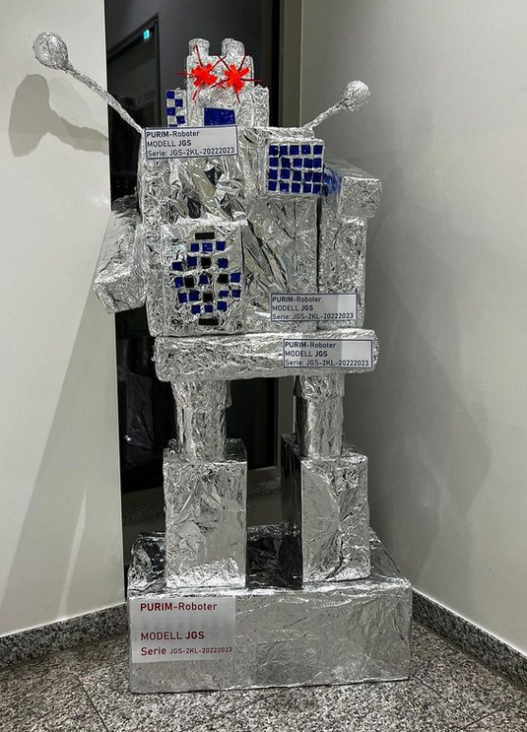
בס''ד
27. November 2023: Lehrergespräch „Jüdisches Leben in Deutschland heute.“
Die Kinder- und Jugendarbeit
Kindertagesstätte Gan HaShalom – Garten des Friedens Leitung: Sabina Morein
Eduard-Pfeiffer-Schule der IRGW Leitung: Dr. Agniezka Engelmann
Jugendzentrum HaLev – Das Herz Roschim: Igal Shamailov & Boris Karasik
Jüdische StudierendenUnion Württemberg (JSUW)
comJewnity – das Familienreferat der IRGW Roman Motsa & Binah Rosenkranz

Slide 6
בס''ד
27. November 2023: Lehrergespräch „Jüdisches Leben in Deutschland heute.“
comJewnity – das Familienreferat

Slide 7
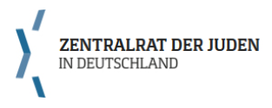
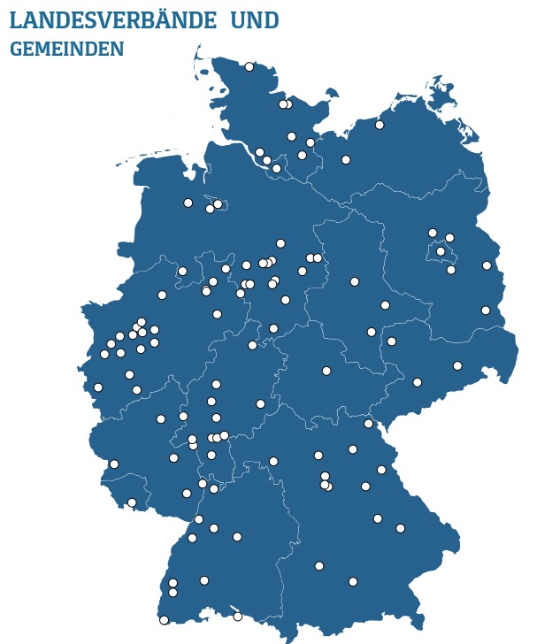
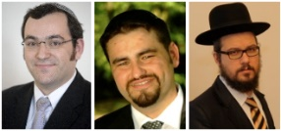
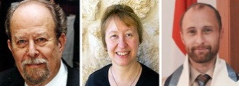
בס''ד
27. November 2023: Lehrergespräch „Jüdisches Leben in Deutschland heute.“
anerkennt
Dachverband die vielfältigen sozialen Einrichtungen und Wohlfahrtsorganisationen (seit 1917)
gründen jeweils

Slide 8
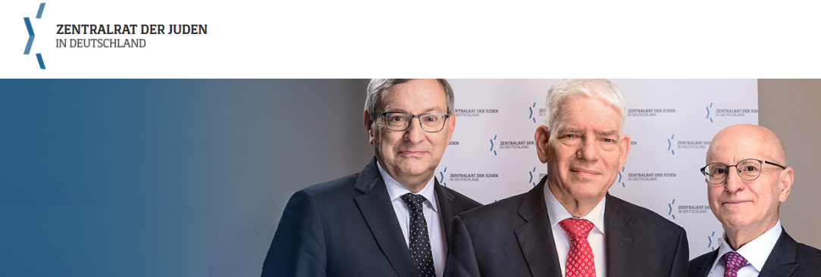
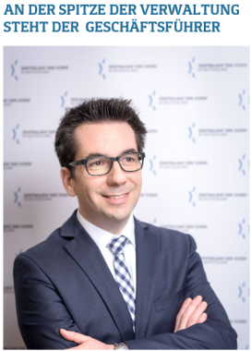
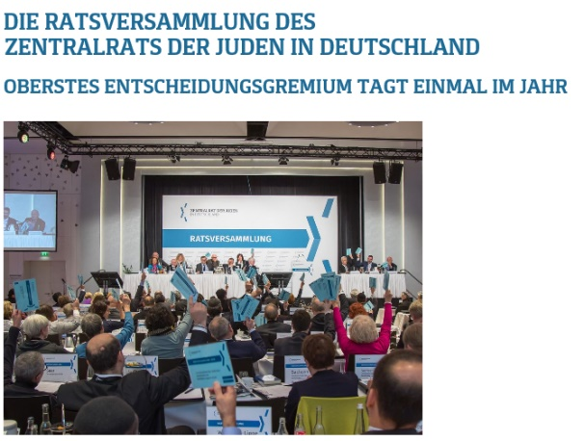
בס''ד
27. November 2023: Lehrergespräch „Jüdisches Leben in Deutschland heute.“
Zentralrat der Juden
Präsidium Exekutive
wählt 3
wählt 6
wählt GF
Quelle: Zentralrat der Juden in Deutschland

Slide 9
בס''ד
27. November 2023: Lehrergespräch „Jüdisches Leben in Deutschland heute.“
Zentralrat der Juden in Deutschland
Jede Gemeinde bzw. Landesverband entsendet Vertreter. Die Anzahl hängt von der Mitgliederzahl der jüdischen Gemeinde ab.
Aus dem Ratsgremium wird das Direktorium und aus diesem wiederum das 5-köpfige Präsidium gewählt.

Slide 10
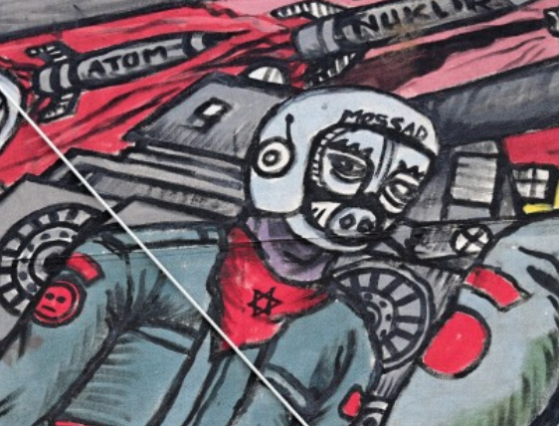
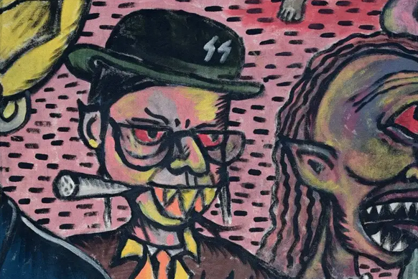
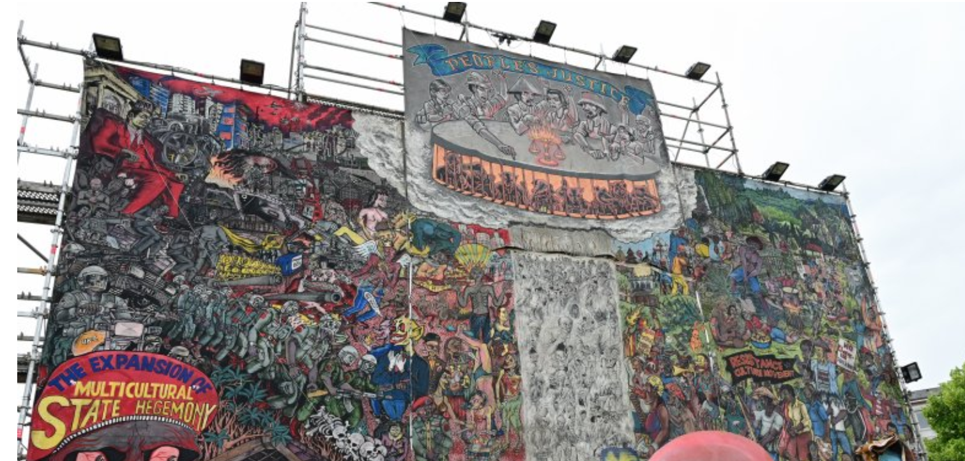
בס''ד
27. November 2023: Lehrergespräch „Jüdisches Leben in Deutschland heute.“
Verschwörungsmythen
Antisemitismus
Israelbezogener Antisemitismus
Schuldabwehrantisemitismus
Nationaler Antisemitismus
Rassistischer Antisemitismus
Ökonomisch begr. Judenfeindschaft
Christlicher Antijudaismus
„Antisemitismus ist eine bestimmte Wahrnehmung von Juden, die sich als Hass gegenüber Juden ausdrücken kann. Der Antisemitismus richtet sich in Wort oder Tat gegen jüdische oder nichtjüdische Einzelpersonen und/oder deren Eigentum sowie gegen jüdische Gemeindeinstitutionen oder religiöse Einrichtungen. Darüber hinaus kann auch der Staat Israel, der dabei als jüdisches Kollektiv verstanden wird, Ziel solcher Angriffe sein.“
International Holocaust Remembrance Alliance (IHRA)
Römer
Seleukiden
Persien
Pharao
500 150 0 400 1000 1800 1945 1948

Slide 11
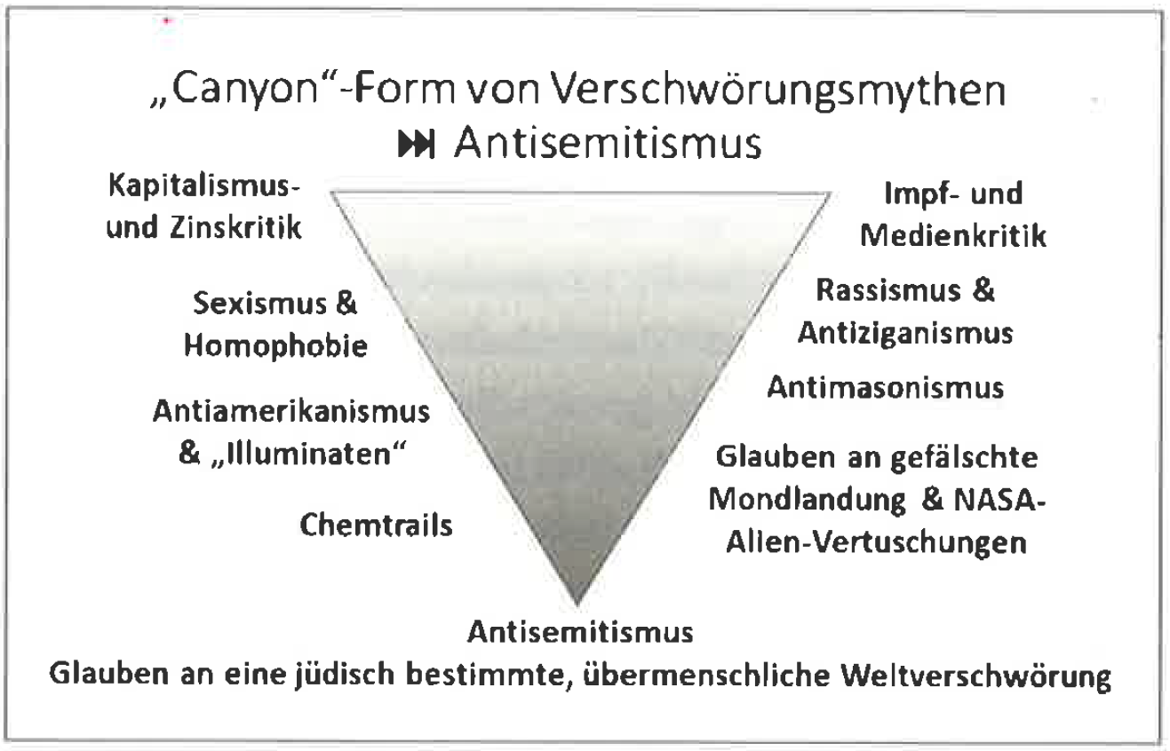
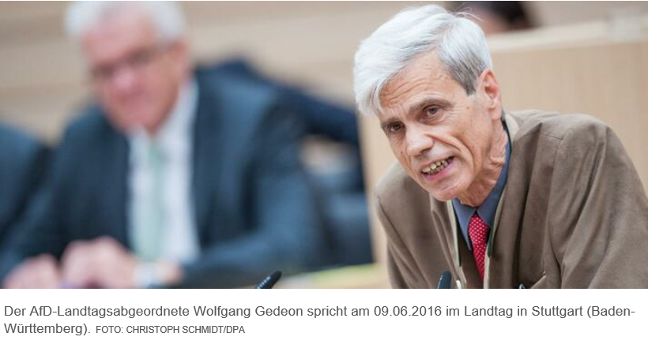
בס''ד
27. November 2023: Lehrergespräch „Jüdisches Leben in Deutschland heute.“
Antisemitismus
« Wie der Islam der äußere Feind, so waren die talmudischen Ghetto-Juden der innere Feind des christlichen Abendlandes »
- Dr. Wolfgang Gedeon 2012
in seinem Buch „Der grüne Kommunismus und die Diktatur der Minderheiten“, auch im Sept. 2019 über seine Website erhältlich
Quelle: F.A.Z., 04.06.2016, www.faz.net/aktuell/politik/inland/antisemitische-thesen-von-afd-abgeordneten-gedeon-14268327.html
Quelle: Blume, Michael (2019): Warum der Antisemitismus uns alle bedroht. Wie neue Medien Verschwörungsmythen befeuern. Ostfildern: Patmos, S. 65

Slide 12
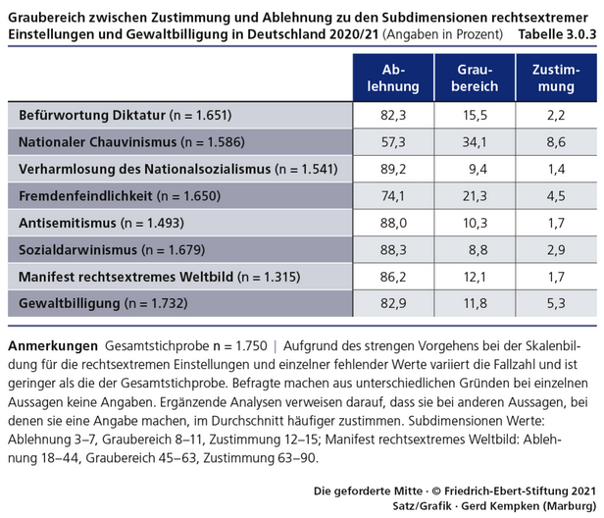
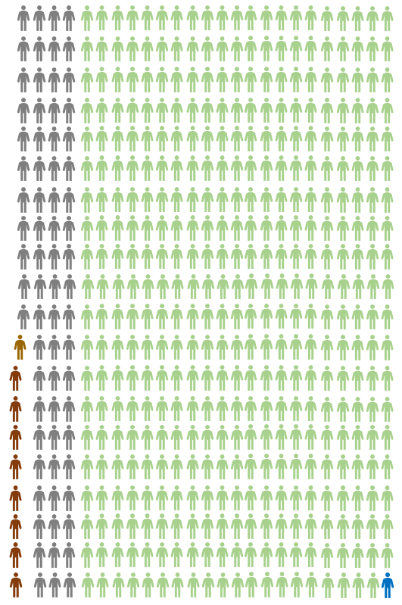
בס''ד
27. November 2023: Lehrergespräch „Jüdisches Leben in Deutschland heute.“
10,3%
88,0%
1,7%
Y 0,2%
Jüdische Menschen: Lt. Zentralrat 0,11% regis- triert (n = 93.000) als Mitglieder; vmtl. insg. 0,2%
* www.fes.de
Quelle: www.fes.de/referat-demokratie-gesellschaft-und-innovation/gegen-rechtsextremismus/mitte-studie-2021; 04.07.2022

Slide 13
בס''ד
27. November 2023: Lehrergespräch „Jüdisches Leben in Deutschland heute.“
10,3%
88,0%
„Es gibt keinen teil/teils-Rassismus!“*
„Besorgnis erregen muss jedoch zugleich die erkennbare Vagheit und Ambivalenz in einem nicht ganz kleinen Teil der Bevölkerung, der Rechtsextremismus zwar nicht teilt, ihn aber auch nicht völlig ablehnt. Dies erleichtert nicht nur Täter_innen ihr Werk, sondern führt zu einem gefährlichen Aufweichen demokratischer Grundsätze.“
Zick, Andreas / Küpper, Beate (Hg.) (2021):
Die geforderte Mitte. Rechtsextreme und demokratiegefährdende Einstellungen in Deutschland 2020/21; S. 111
1,7%
Y 0,2%
Jüdische Menschen: Lt. Zentralrat 0,11% regis- triert (n = 93.000) als Mitglieder; vmtl. insg. 0,2%
* www.fes.de
Quelle: www.fes.de/referat-demokratie-gesellschaft-und-innovation/gegen-rechtsextremismus/mitte-studie-2021; 04.07.2022

Slide 14
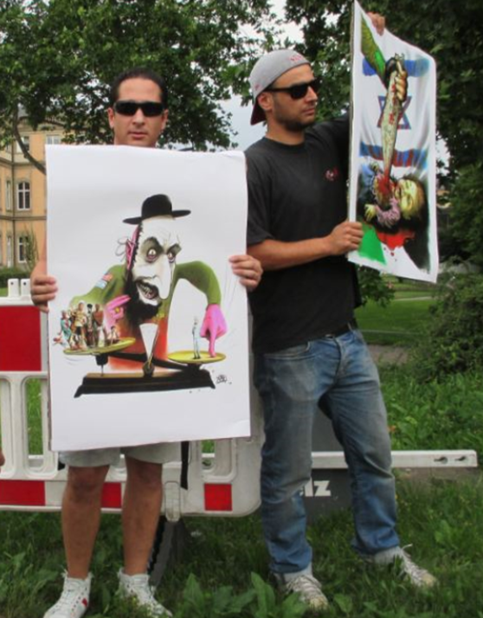
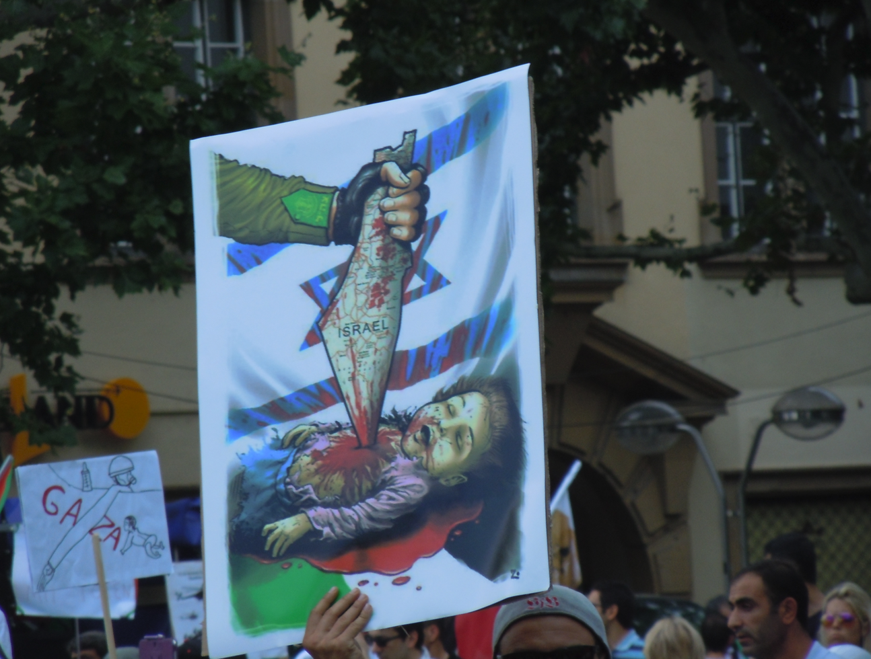
בס''ד
27. November 2023: Lehrergespräch „Jüdisches Leben in Deutschland heute.“
Al Quds-Tag 2014 in Stuttgart

Slide 15
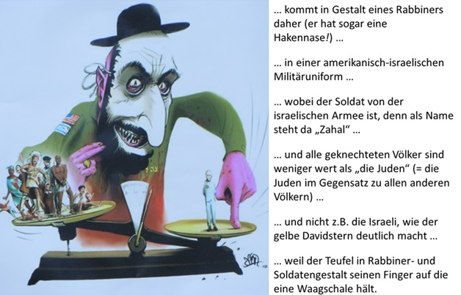
בס''ד
27. November 2023: Lehrergespräch „Jüdisches Leben in Deutschland heute.“
Ein/der „Teufel“/Dämon o.ä. …
... kommt in Gestalt eines Rabbiners (sogar mit „Hakennase“!) …
… in einer amerikanisch-israeli- schen Uniform …
… wobei der Soldat von der israe- lischen Armee ist, denn als Name steht da auf Hebräisch Zahal …
… und alle geknechteten Völker sind weniger wert als „die Juden“ (im Gegensatz zu allen anderen Völkern) …
… nicht z.B. „die Israeli“, wie der gel- be Davidstern deutlich macht …
… weil ein/der Teufel/Dämon in Rabbiner- und Soldatengestalt seinen Finger auf eine der Waag- schalen hält.

Slide 16
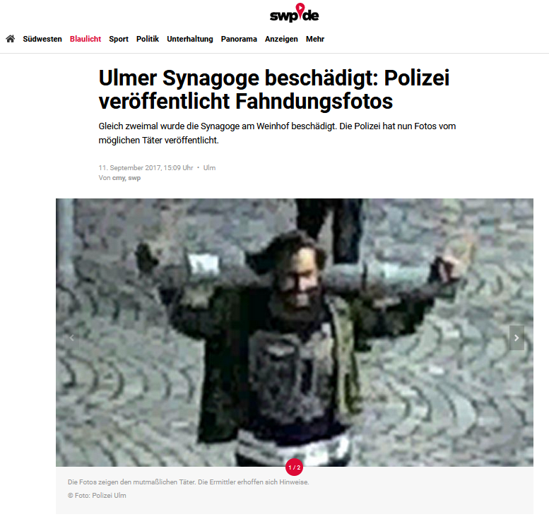
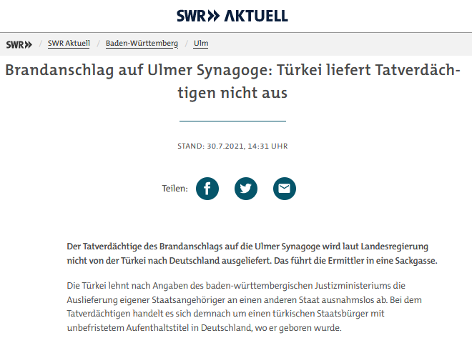
בס''ד
27. November 2023: Lehrergespräch „Jüdisches Leben in Deutschland heute.“
IRGW-Gemeindezentrum Ulm 5. Juni 2021
IRGW-Gemeindezentrum Ulm 26. August 2017
Juli 2021
… dann im Oktober 2023:

Slide 17
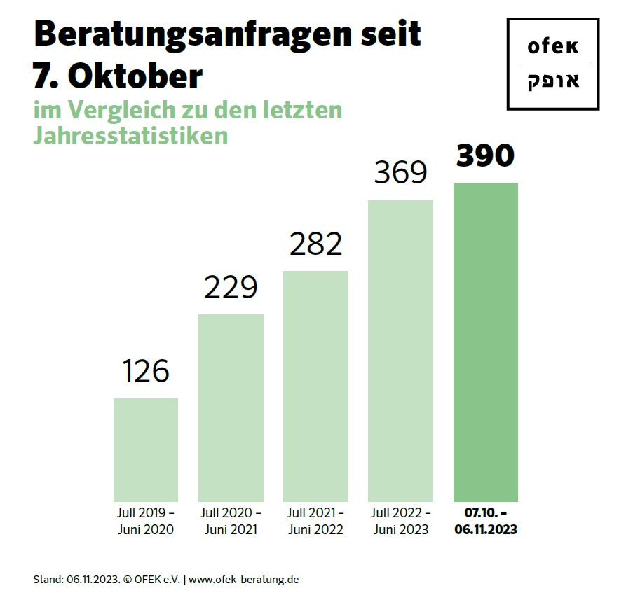
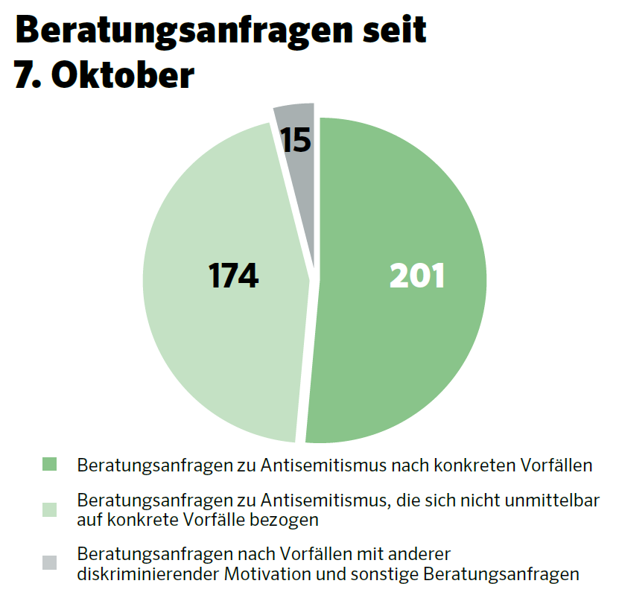
בס''ד
27. November 2023: Lehrergespräch „Jüdisches Leben in Deutschland heute.“
Folgen des Pogroms vom 7. Oktober 2023
365 Tage
365 Tage
365 Tage
365 Tage
31 Tage

Slide 18
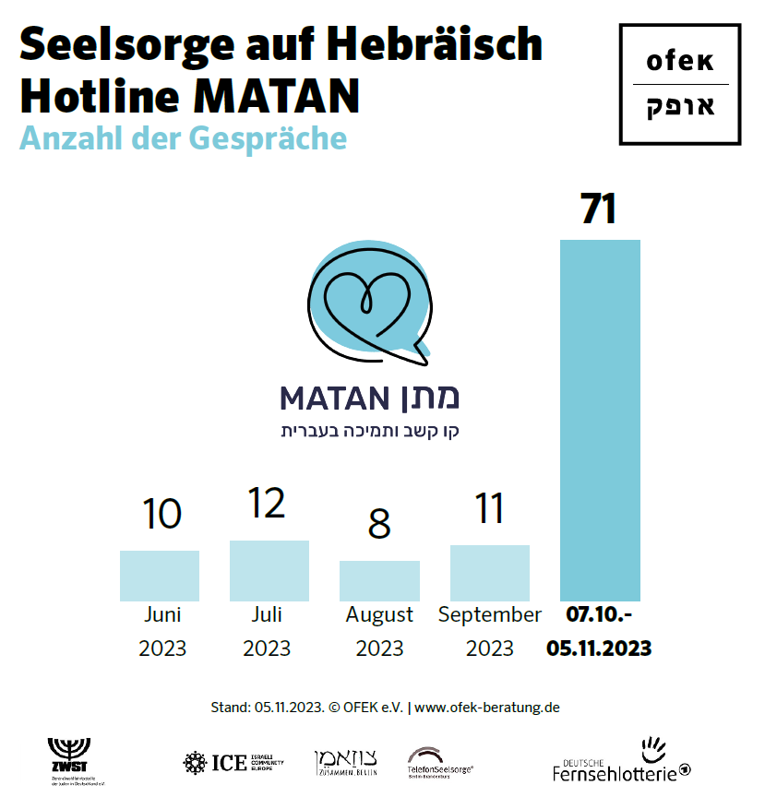
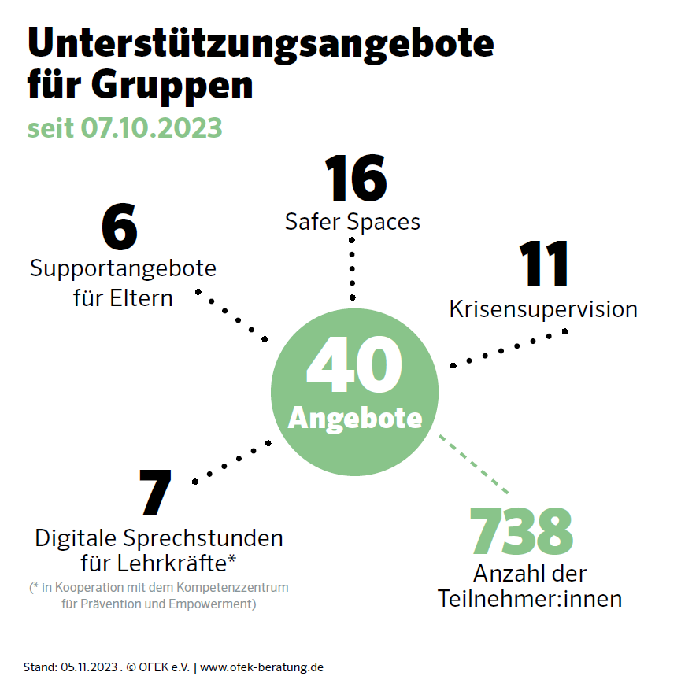
בס''ד
27. November 2023: Lehrergespräch „Jüdisches Leben in Deutschland heute.“
Folgen des Pogroms vom 7. Oktober 2023

Slide 19
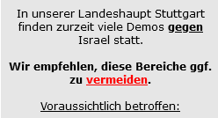
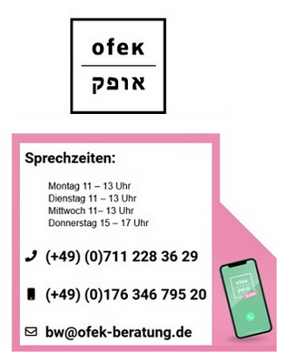
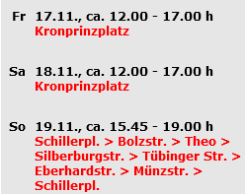
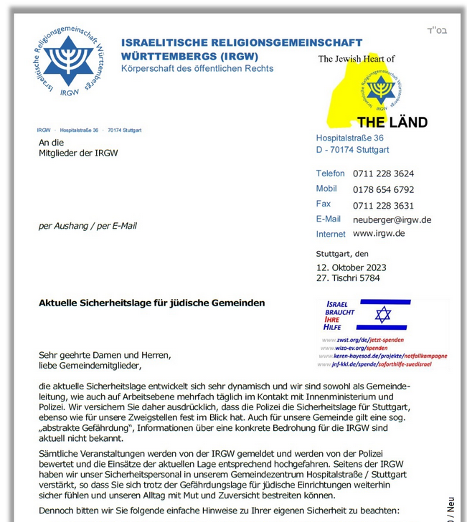
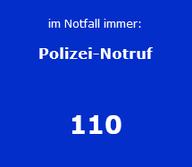
בס''ד
27. November 2023: Lehrergespräch „Jüdisches Leben in Deutschland heute.“
Folgen des Pogroms vom 7. Oktober 2023
https://www.irgw.de/sicherheit/
… seit dem 7. Oktober 2023:

Slide 20
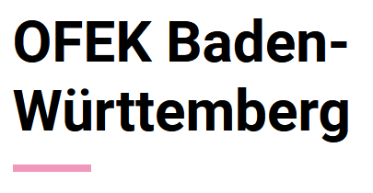
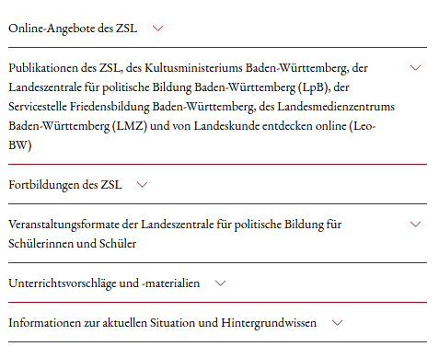
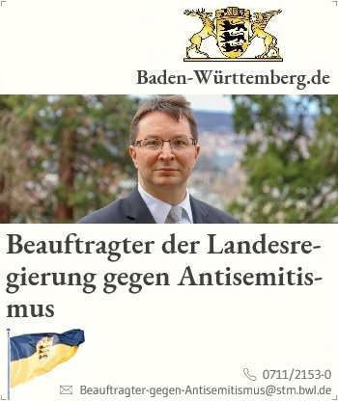
בס''ד
27. November 2023: Lehrergespräch „Jüdisches Leben in Deutschland heute.“
Hilfen
Angebote und dienstliche Meldepflicht (!) beim Kultusministerium www.km-bw.de
Opferberatung OFEK BaWü www.ofek-beratung.de/bawue
Angebote Zentrum für Schulqualität Baden-Württemberg (z.B. zu Gaza) www.zsl-bw.de
Beauftragter gegen Antisemitismus Baden-Württemberg https://stm.baden-wuerttemberg.de/de/themen/beauftragter-gegen-antisemitismus
…

Slide 21
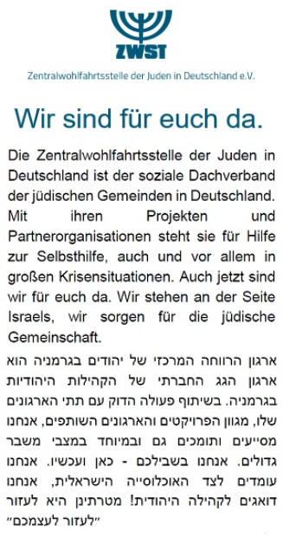
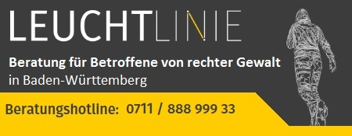
בס''ד
27. November 2023: Lehrergespräch „Jüdisches Leben in Deutschland heute.“
Hilfen (fortsetzung)
Demokratiezentrum Baden-Württemberg www.demokratiezentrum-bw.de
rias - Recherche- und Informationsstellen Antisemitismus e.V. www.report-antisemitism.de
Angebote der Zentralwohlfahrtsstelle der Juden in Deutschland www.zwst.org
Leuchtlinie www.leuchtlinie.de

Slide 22
בס''ד
27. November 2023: Lehrergespräch „Jüdisches Leben in Deutschland heute.“
Danke Für Ihre Aufmerksamkeit!

